Slide 1


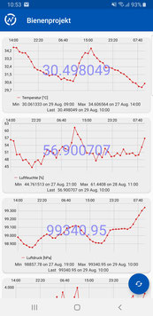
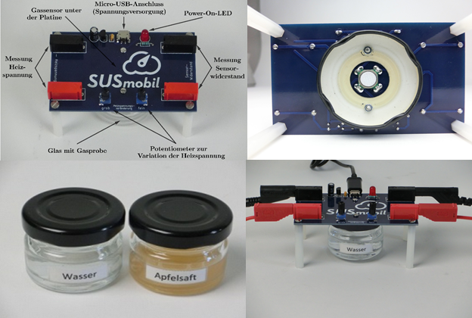
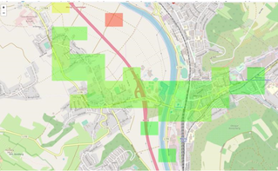
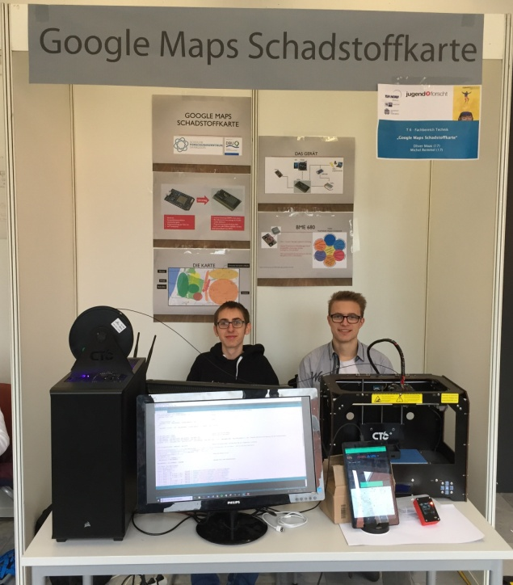
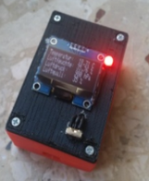
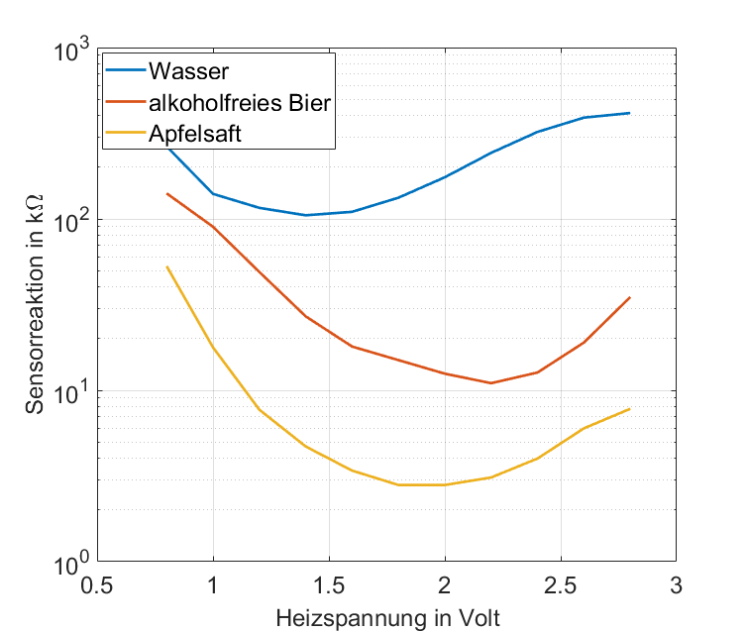
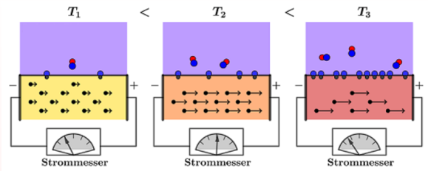
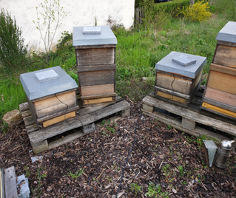
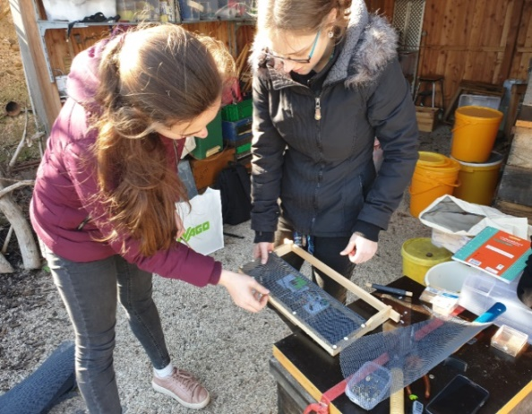
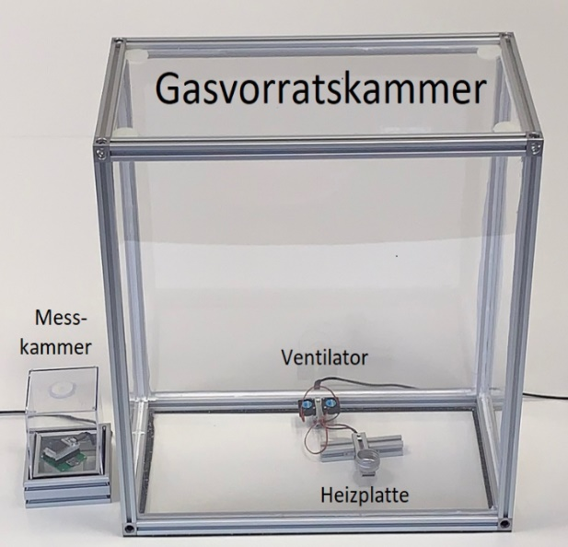
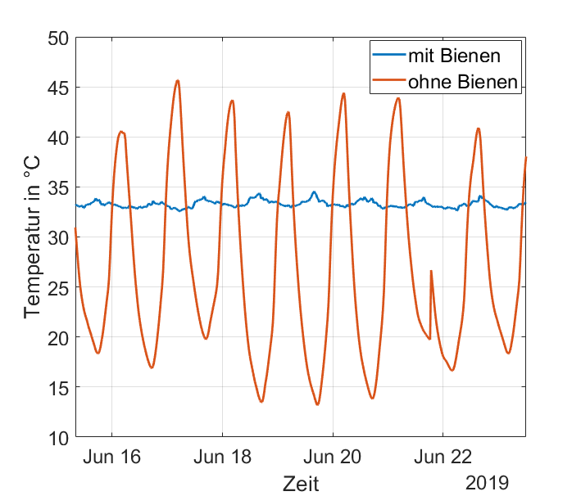
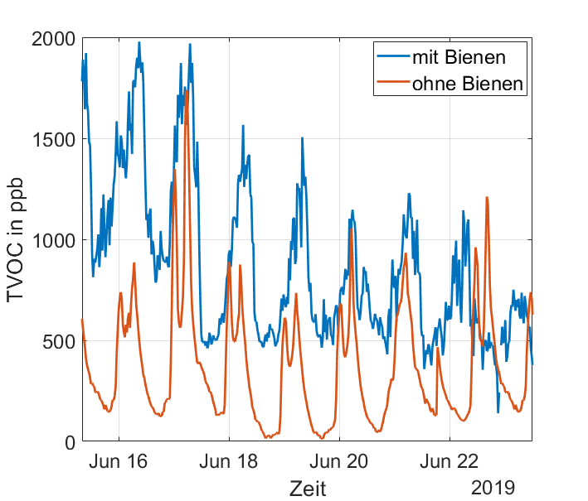
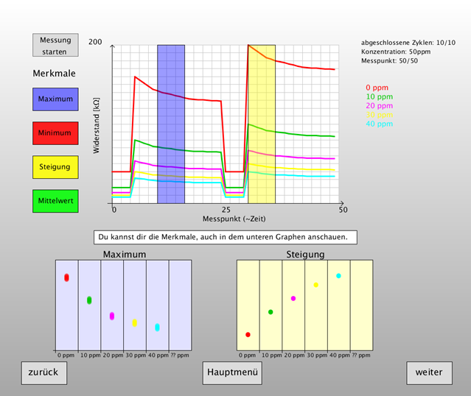
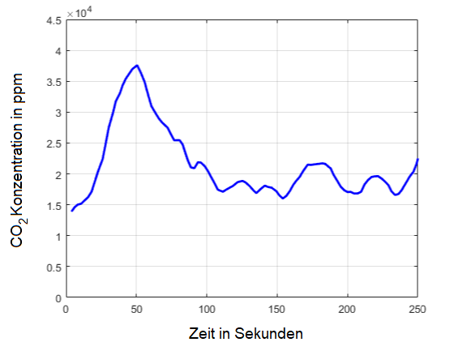
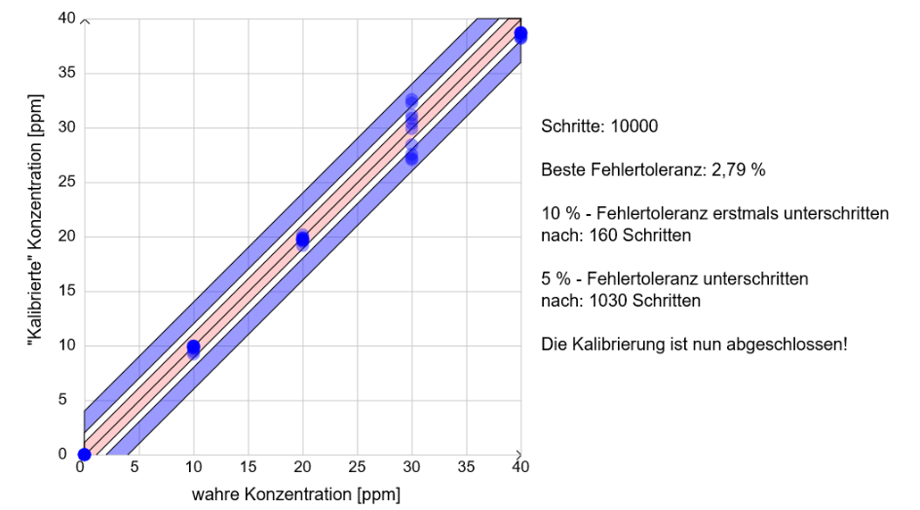
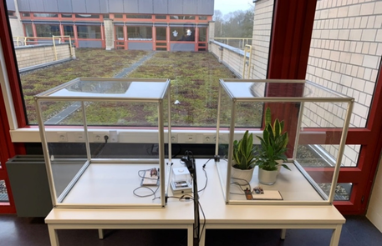
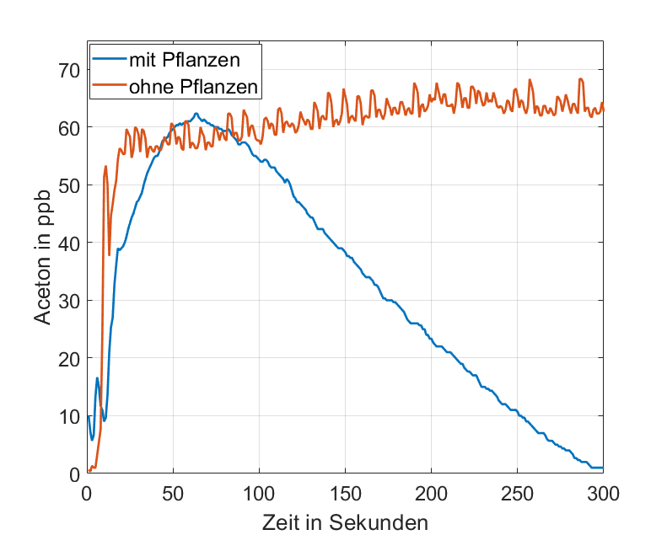
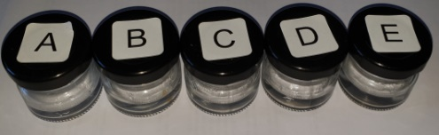
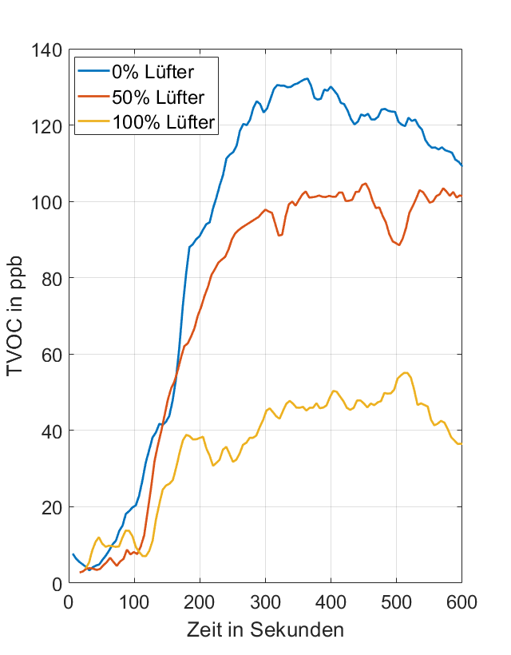
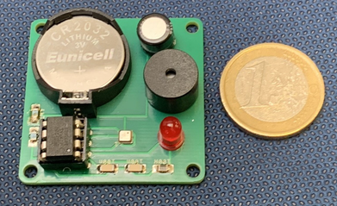


Citizen Science für Schüler*innen - Umweltstudien mit mobiler Messtechnik
Sebastian Höfner¹, Andreas Schütze¹, Michael Hirth², Jochen Kuhn², Benjamin Brück³
¹Lehrstuhl für Messtechnik, Universität des Saarlandes, Saarbrücken DE
²AG Didaktik der Physik, Technische Universität Kaiserslautern, Kaiserslautern DE
³Schülerforschungszentrum Saarlouis, Saarlouis DE
SUSmobil steht für „Schülerumweltstudien mit mobilen Messgeräten“ und verfolgt das Ziel, Schülerinnen und Schüler zu motivieren eigene Umweltfragestellungen zu entwerfen und mit professioneller Hilfe zu beantworten. Damit sie dabei nicht nur als Datensammler agieren, bietet das Projekt in sogenannten „Selbstlernkursen“ die Möglichkeit die theoretischen Grundlagen der Gasmesstechnik zu lernen, um zu verstehen wie Halbleiter Gassensoren funktionieren und kalibriert werden können.
Durch das „Internet of Things“ (IoT) ist es möglich aufgenommene Daten auf
Servern zu speichern und anschließend über das Smartphone oder den Laptop abzurufen. Die Mobilität und Allgegenwärtigkeit von Smartphones und Tablets macht es möglich, Lernen als einen Prozess erlebbar zu machen, der in verschiedensten Szenarien „seamless“, also „nahtlos“, stattfinden kann und nicht nur auf den Klassenraum oder Hörsaal begrenzt bleibt. Mobile Technologie fungiert dabei als Mediator eines solchen Lernprozesses im Sinne des Ansatzes von „Mobile Assisted Seamless Learning“.
Modul 1
Funktionsweise eines Halbleiter Gassensors
Modul 3
Schadstoffkarte
Aufbau des Moduls
Das erste Modul bietet einen Einstieg in die Grundlagen der Halbleiter - Gasmesstechnik.
Die Schüler*innen untersuchen die Sensorreaktion bei Anwesenheit von einer mit Wasser, alkoholfreiem Bier und Apfelsaft gesättigten Atmosphäre. Abhängig von der Sensortemperatur sorgen unterschiedliche Prozesse auf der Oberfläche des Sensors für einen typischen parabelförmigen Verlauf.
Ziel- und Umsetzung
Im Rahmen des Nachwuchswettbewerbs „Jugend forscht“ wurde eine „Google Maps Schadstoffkarte“ entwickelt. Mit Hilfe einer 3D-gedruckten Messkammer, in der sich der Sensor BME680 von Bosch befindet, können (unkalibrierte) Luftqualitätsmessungen der Umgebungsluft gemacht werden. Die Daten werden zusammen mit GPS-Daten an einen Server im Internet gesendet und von der App „Blynk“ ausgelesen. Diese ermöglicht es, die Daten als Heatmap über den Google-Dienst Maps darzustellen.
Luftzusammensetzung in Bienenstöcken
Nach der Aufnahme von Messreihen werden die verantwortlichen Prozesse in einem schülergerechten Modell anschaulich beschrieben.
Zielsetzung
In Zusammenarbeit mit dem Landesverband saarländischer Imker, wurde ein „Jugend forscht“-Projekt zur Untersuchung von Bienenstöcken auf Gase, Temperatur, Luftfeuchte und Luftdruck entwickelt. Den Schüler*innen wird dabei die Möglichkeit geboten, an einem authentischen und hochaktuellen Kontext wissenschaftlich zu arbeiten, indem Daten aufgenommen, ausgewertet und interpretiert werden müssen.
Über einen längeren Zeitraum werden Messdaten an den Online-Datenbank-Service von "ThingSpeak" geschickt und dort gespeichert. Anschließend können die Daten heruntergeladen und analysiert werden.
Modul 2a
Kalibrierung eines Halbleiter Gassensors
Aufbau des Moduls
Das Ziel dieses Moduls ist es einen Halbleiter Gassensor auf verschiedene Konzentrationen Ethanols zu kalibrieren. Der Sensor befindet sich in einer abgeschlossenen Messkammer und wird über einen Mikrocontroller ausgelesen und gesteuert.
Ergebnisse
Ein Vergleich der TVOC-Konzentration mit und ohne Bienen zeigt jeweils einen periodischen Verlauf in einem 24 Stunden Rhythmus. Die Konzentration innerhalb des Bienenstocks mit Bienen ist um ca. 800-1000 ppb erhöht. Außerdem sind beide Verläufe um ca. 12 Stunden zeitversetzt.
Durch Variation der Ethanol-Konzentration in der Messkammer können "Trainingsdaten" aufgenommen - eine Art Fingerabdruck der jeweiligen Konzentration. Die Daten werden mit Hilfe einer eigens entwickelten Software aufgenommen, die auch auf das Konzept der Datenverarbeitung eingeht.
Bienen besitzen CO₂-Sensoren
Analog zum Verlauf der TVOC-Konzentration verhielt sich auch die CO₂-Konzentration innerhalb des Stocks. Um zu testen, ob Bienen die CO₂-Konzentration aktiv durch Fächern regulieren, wurde diese künstlich erhöht. Nach einem kurzen Anstieg der Konzentration konnten die Bienen diese wieder auf einen Wert um 18.000 ppm regulieren. Dieses Verhalten zeigte sich bei verschiedenen Flussdichten.
Theoretische Grundlagen
Schülerumweltstudien
Durch Einführung des "temperaturzyklischen Betriebs" können Sensitivität, Selektivität und Stabilität des Sensors verbessert werden.
Zudem wird Wert auf die Quantifizierung der Sensorreaktionen gelegt, indem das Prinzip der Merkmalsextraktion erläutert wird.
Einfluss von Pflanzen auf die Luftqualität
Schließlich wird der Fokus auch auf die Modellbildung mit Hilfe künstlicher Intelligenz gelegt. Anhand anschaulicher Beispiele wird gezeigt, wie ein neuronales Netz lernt, und so zur Erstellung eines mathematischen Vorhersagemodells verwendet werden kann.
Zielsetzung
Zwei Schülerinnen haben untersucht, ob Pflanzen die Luftqualität im Innenraum durch Absorption bzw. Umsetzung von Schadstoffen verbessern. Zu diesem Zweck wurden zwei luftdichte, und mit Gassensoren ausgestattete Messkammern gebaut, wobei in eine Pflanzen gestellt wurden, und die zweite als Kontrollkasten diente. Kleine Mengen Ethanol, Aceton, Essigsäure und Ameisensäure wurden hinzugefügt und deren Abbau untersucht.
Modul 2b
Umweltmesstechnik und Innenraumluftqualität
Aufbau des Moduls
Das Ziel ist es Umweltmessungen im Innenraum durchzuführen. Es werden die umweltrelevanten Stoffe Feinstaub, TVOC (total volatile organic compounds) und CO_{2,} als Indikator für TVOC, eingeführt, sowie ihre gesundheitlichen Auswirkungen auf den Men-
schen erörtert. Anschließend werden offizielle
Grenzwerte , mögliche Quellen und Handlungsempfehlungen zur Vermeidung schlechter Luftqualität beschrieben.
Schließlich lernen die Schüler*innen an vier Stationen unterschiedliche Sensorprinzipien kennen und führen eigene Messungen durch.
Ergebnisse
Im Test wurden die beiden Sensoren SGP30 der Firma „Sensirion“ und CCS811 der Firma „ams“ verwendet. In der Auswertung zeigte sich im Vergleich der beiden Messkammern eine deutliche Abnahme der Gaskonzentration, die jedoch abhängig von der Art des Schadstoffes unterschiedlich lange Zeit beanspruchte. Als Beispiel ist der Verlauf der Aceton-Konzentration in den beiden Messkammern, mit (blau) bzw. ohne (orange) Pflanzen zu sehen.
Station 1 – Feinstaubmessung
Beschriften und Abwischen einer Kreidetafel erzeugt hohe Feintaubbelastungen. Diese kann durch feuchtes, statt trockenes Abwischen um ein Vielfaches reduziert werden kann.
Station 2 – Mensch vs. Sensor
Viele Gefahrenstoffe kann die menschliche Nase nicht,
Mobiler Kohlenmonoxid Melder
oder erst in sehr hohen Konzentrationen wahrnehmen. Sensoren hingegen können diese auch in kleinsten Mengen detektieren und so vor Gefahren warnen.
Zielsetzung
Ein Schüler hat sich mit der Messung der Kohlenmonoxid-Konzentration in der Innenraumluft und den mit der Aufnahme von Kohlenmonoxid (CO) verbundenen Gefahren beschäftigt. Im Rahmen des Projekts wurde daher ein mobiler Kohlenmonoxid Melder entwickelt.
Station 3 – TVOC-Duelle
Seien es Lacke, Filzstifte, Bodenbeläge oder Klebstoffe. Viele Produkte enthalten gesundheitsschädliche Stoffe.
Station 4 – Dicke Luft
Die effektivste Me- thode zur Erhaltung einer guten Innenraum-luftqualität ist regel-mäßiges Lüften.
Doch es gibt auch umwelt- und gesundheitlich
unbedenkliche Alternativen.
Umsetzung
Der CO-Warner nutzt den Miniatur-Gassensor BME680 von Bosch. Gesteuert über einen Mikrocontroller wird ab einer CO-Konzentration von 50 ppm die LED in einen schnellen Blink-Modus versetzt. Ab 250 ppm wird ein Warnsignal über einen Summer erzeugt.
Sebastian Höfner
Lehrstuhl für Messtechnik
Abteilung Systems Engineering
Webseite: www.LMT.uni-saarland.de
Kontaktinformationen
Tel.: +49 681 302 – 2235
Fax: +49 681 302 – 4665
Mail: s.hoefner@lmt.uni-saarland.de
Projektwebseite: www.susmobil.de
Universität des Saarlandes
Campus A5.1 | Raum 2.29
66123 Saarbrücken

